Slide 1
Bài 20. Một số ví dụ về cách giải các bài toán thuộc phần động lực học

Slide 2
Các bước giải chính
01

Slide 3
Các bước giải bài toán thuộc phần động lực học
Bước 1: Biểu diễn các lực tác dụng lên vật
Bước 2: Chọn hai trục Ox và Oy rồi phân tích các lực theo hai trục này, sau đó áp dụng định luật 2 Newton
Bước 3: Giải hệ phương trình để tìm dữ kiện theo yêu cầu

Slide 4
Một số ví dụ
02

Slide 5

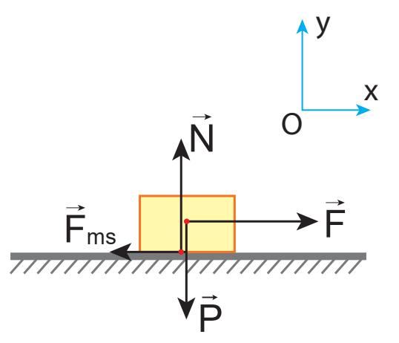
1. Một người đẩy một thùng hàng, khối lượng 50 kg,
trượt trên sàn nhà. Lực đẩy có phương nằm ngang với
độ lớn là 180 N. Tính gia tốc của thùng hàng, biết hệ số ma sát
trượt giữa thùng hàng và sàn nhà là 0,25. Lấy g = 9,8 m/s²
Hướng dẫn
Bài làm
- Áp dụng định luật 2 Newton theo hai trục Ox và Oy
- Trục Ox:
- Trục Oy:
- Lấy (2) thế vào (1) ta có:

Slide 6
2. Một người dùng dây buộc để kéo một thùng gỗ theo
phương nằm ngang bằng một lực F. Khối lượng của
thùng là 35 kg. Hệ số ma sát giữa sàn và đáy thùng là 0,3. Lấy
g = 9,8 m/s². Tính độ lớn của lực kéo trong hai trường hợp:
a) Thùng trượt với gia tốc 0,2 m/s²
b) Thùng trượt đều
Hướng dẫn
Bài làm
- Áp dụng định luật 2 Newton theo hai trục Ox và Oy
a) Trục Ox:
- Trục Oy:
- Lấy (2) thế vào (1) ta có:

Slide 7
2. Một người dùng dây buộc để kéo một thùng gỗ theo
phương nằm ngang bằng một lực F. Khối lượng của
thùng là 35 kg. Hệ số ma sát giữa sàn và đáy thùng là 0,3. Lấy
g = 9,8 m/s². Tính độ lớn của lực kéo trong hai trường hợp:
a) Thùng trượt với gia tốc 0,2 m/s²
b) Thùng trượt đều
Hướng dẫn
Bài làm
- Áp dụng định luật 2 Newton theo hai trục Ox và Oy
b) Do thùng trượt đều nên a = 0, ta có:

Slide 8
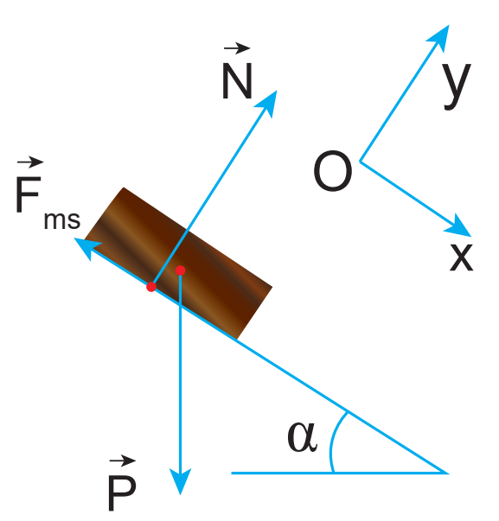

3. Một chiếc hộp gỗ được thả trượt không vận tốc ban đầu từ
đầu trên của một tấm gỗ dài L = 2 m. Tấm gỗ đặt nghiêng
30⁰ so với phương ngang. Hệ số ma sát giữa đáy hộp và mặt gỗ là
0,2. Lấy g = 9,8 m/s². Hỏi sau bao lâu thì hộp gỗ trượt xuống đến
đầu dưới của tấm gỗ?
Hướng dẫn
Bài làm
- Tấm gỗ trượt xuống nhanh dần không vận tốc ban đầu nên:
- Áp dụng định luật 2 Newton theo hai trục Ox và Oy
- Trục Ox:
- Trục Oy:
- Lấy (2) thế vào (1) ta có:

Slide 9
3. Một chiếc hộp gỗ được thả trượt không vận tốc ban đầu từ
đầu trên của một tấm gỗ dài L = 2 m. Tấm gỗ đặt nghiêng
30⁰ so với phương ngang. Hệ số ma sát giữa đáy hộp và mặt gỗ là
0,2. Lấy g = 9,8 m/s². Hỏi sau bao lâu thì hộp gỗ trượt xuống đến
đầu dưới của tấm gỗ?
Hướng dẫn
Bài làm
- Tấm gỗ trượt xuống nhanh dần không vận tốc ban đầu nên:
- Áp dụng định luật 2 Newton theo hai trục Ox và Oy
- Tấm gỗ trượt xuống nhanh dần không vận tốc ban đầu nên:

Slide 10
4. Người ta đẩy một cái thùng có khối lượng 55 kg theo
phương ngang với lực 220 N làm thùng chuyển động
trên mặt phẳng ngang. Hệ số ma sát trượt giữa thùng và mặt
phẳng là 0,35. Tính gia tốc của thùng. Lấy g = 9,8 m/s²
Hướng dẫn
Bài làm
- Áp dụng định luật 2 Newton theo hai trục Ox và Oy
- Trục Ox:
- Trục Oy:
- Lấy (2) thế vào (1) ta có:

Slide 11
5. Một quyển sách đặt trên mặt bàn nghiêng và được thả cho
trượt xuống. Cho biết góc nghiêng ɑ = 30⁰ so với phương
ngang và hệ số ma sát giữa quyển sách và mặt bàn là µ = 0,3. Lấy
g = 9,8 m/s². Tính gia tốc của quyển sách và quãng đường đi được
của nó sau 2 s
Hướng dẫn
Bài làm
- Áp dụng định luật 2 Newton theo hai trục Ox và Oy
- Quyển sách trượt xuống nhanh dần không vận tốc ban đầu nên:
- Trục Ox:
- Trục Oy:
- Lấy (2) thế vào (1) ta có:

Slide 12
5. Một quyển sách đặt trên mặt bàn nghiêng và được thả cho
trượt xuống. Cho biết góc nghiêng ɑ = 30⁰ so với phương
ngang và hệ số ma sát giữa quyển sách và mặt bàn là µ = 0,3. Lấy
g = 9,8 m/s². Tính gia tốc của quyển sách và quãng đường đi được
của nó sau 2 s
Hướng dẫn
Bài làm
- Áp dụng định luật 2 Newton theo hai trục Ox và Oy
- Quyển sách trượt xuống nhanh dần không vận tốc ban đầu nên:
- Quyển sách trượt xuống nhanh dần không vận tốc ban đầu nên:

Slide 13
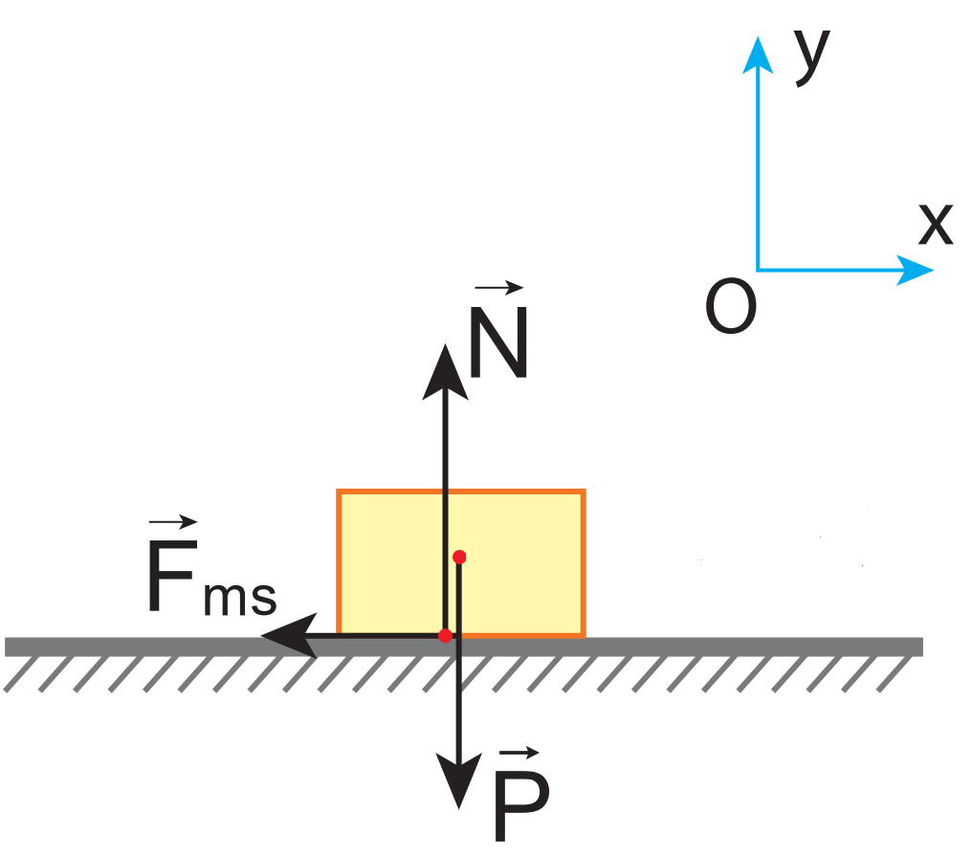

6. Một học sinh dùng dây kéo một thùng sách nặng 10 kg
chuyển động trên mặt sàn nằm ngang. Dây nghiêng một
góc chếch lên trên 30⁰ so với phương ngang. Hệ số ma sát trượt
giữa đáy thùng và mặt sàn là µ = 0,2 (lấy g = 9,8 m/s²). Hãy xác
định độ lớn của lực kéo để thùng sách chuyển động thẳng đều
Hướng dẫn
Bài làm
- Áp dụng định luật 2 Newton theo hai trục Ox và Oy
- Vật chuyển động đều nên a = 0
- Trục Ox:
- Trục Oy:
- Lấy (2) thế vào (1) ta có:

Slide 14
7. Hai vật có khối lượng lần lượt là m₁ = 5 kg và m₂ = 10 kg được nối với nhau
bằng một sợi dây không dãn và được đặt trên một mặt sàn nằm ngang. Kéo vật 1 bằng một lực F nằm ngang có độ lớn F = 45 N. Hệ số ma sát giữa mỗi vật và mặt sàn là µ = 0,2. Lấy g = 9,8 m/s². Tính gia tốc của mỗi vật và lực căng của dây nối
Bài làm
- Trục Ox:
F – T₁ – F_{ms1} + T₂ – F_{ms2} = (m₁ + m₂).a
- Mà T₁ = T₂ nên:
F – µ.N₁ – µ.N₂ = (m₁ + m₂).a
=> F – µ.(N₁ + N₂) = (m₁ + m₂).a (1)
- Trục Oy: N₁ + N₂ – P₁ – P₂ = 0
=> N₁ + N₂ = P₁ + P₂ = m₁g + m₂g
= g.(m₁ + m₂) (2)
- Lấy (2) thế vào (1) ta có:
F – µ.g.(m₁ + m₂) = (m₁ + m₂).a
=> 45 – 0,2.9,8.(5 + 10) = (5 + 10).a
=> a = 1,04 (m/s²)
Hướng dẫn
- Áp dụng định luật 2 Newton theo hai trục Ox và Oy

Slide 15
7. Hai vật có khối lượng lần lượt là m₁ = 5 kg và m₂ = 10 kg được nối với nhau
bằng một sợi dây không dãn và được đặt trên một mặt sàn nằm ngang. Kéo vật 1 bằng một lực F nằm ngang có độ lớn F = 45 N. Hệ số ma sát giữa mỗi vật và mặt sàn là µ = 0,2. Lấy g = 9,8 m/s². Tính gia tốc của mỗi vật và lực căng của dây nối
Bài làm
- Lực căng dây:
F – T₁ – F_{ms1} = m₁.a
=> F – T₁ – µ.N₁ = m₁.a
=> F – T₁ – µ.P₁ = m₁.a
=> F – T₁ – µ.m₁.g = m₁.a
=> 45 – T₁ – 0,2.5.9,8 = 5.1,04
=> T₁ = 30 (N)
- Vậy T₂ = T₁ = 30 (N)
Hướng dẫn
- Áp dụng định luật 2 Newton theo hai trục Ox và Oy

